Slide 1
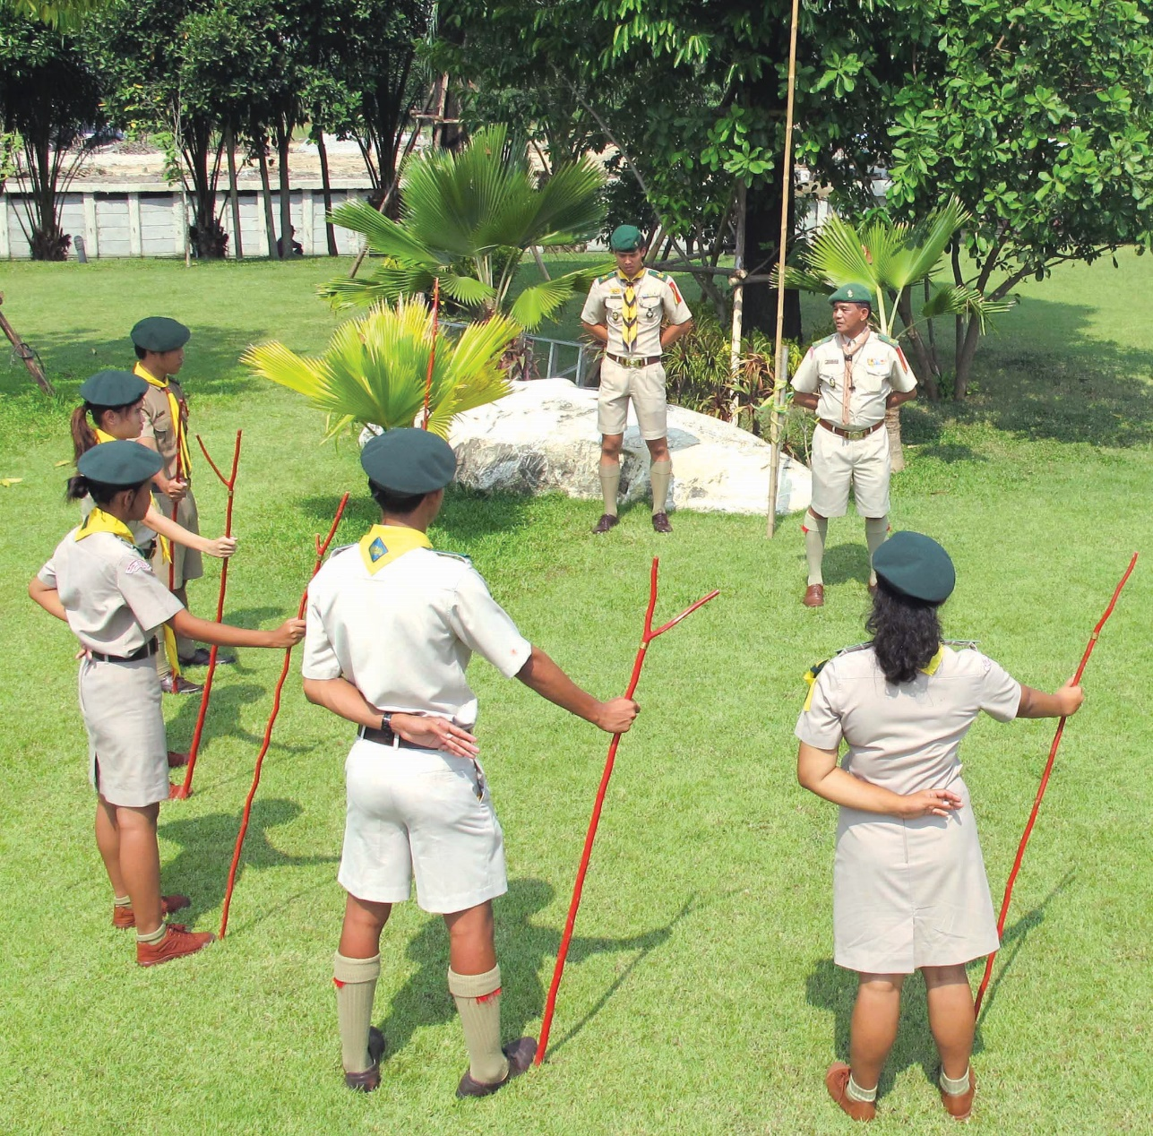
5
บทเรียนที่
ระเบียบแถว 2

Slide 2







สาระการเรียนรู้
1. การฝึกบุคคลท่าถืออาวุธ
2. การใช้ไม้ง่ามป้องกันตัว
3. การฝึกระเบียบแถวเป็นหมู่
4. การศึกษาระเบียบแถวของกอง
5. การสวนสนาม

Slide 3
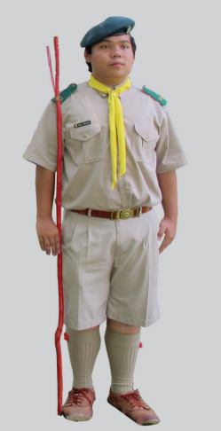
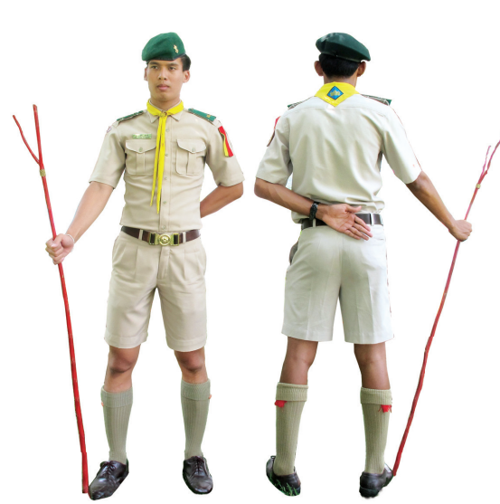
1
การฝึกบุคคลท่าถืออาวุธ
ทาตรง-พัก
ทาตรงเมื่อถืออาวุธ
ทาพักตามระเบียบ
ท่าตรง และท่าพักในเวลาถือไม้ง่ามเหมือนกับท่ามือเปล่าโดยไม้ง่ามอยู่ในท่าเรียบอาวุธ คือ ลูกเสืออยู่ในท่าตรงถือไม้ง่ามด้วยมือขวา ส้นไม้ง่ามอยู่ประมาณโคนนิ้วก้อยเท้าขวา ไม้ง่ามอยู่ในระหว่างนิ้วหัวแม่มือกับนิ้วชี้ นิ้วหัวแม่มือจับไม้้ง่ามชิดขวา นิ้วอื่นอีก 4 นิ้ว จับไม้ง่ามเฉียงลงไปเบื้องล่าง นิ้วเรียงชิดกัน ปลายไม้ง่ามอยู่ในร่องไหล่ขวา ลำไม้ง่ามตั้งตรงแนบลำตัว

Slide 4
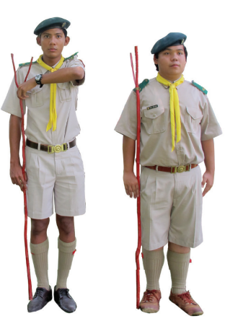
ทาวันทยาวุธ-เรียบอาวุธ
ทาวันทยาวุธ เปนทาแสดงความเคารพ ใชคําบอกวา “วันทยา-วุธ” ให้ลูกเสือทำจังหวะเดียวโดยยกแขนซ้ายขึ้นมาเสมอแนวไหล่ ศอกงอไปข้างหน้าให้ตั้งฉากกับลำตัว ฝ่ามือแบคว่ำรวบนิ้วหัวแม่มือกับนิ้วก้อยจดกัน คงเหลือนิ้วชี้ นิ้วกลาง และนิ้วนางเหยียดตรงและชิดกัน ให้ข้างปลายนิ้วชี้แตะไม้ง่าม
ในร่องไหล่ขวา
เมื่อเลิกทำความเคารพใช้คำบอก “เรียบ-อาวุธ” ให้ลูกเสือลดแขนซ้ายลงมาอยู่ที่เดิมโดยเร็ว

Slide 5
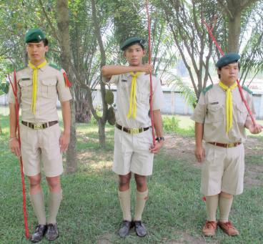
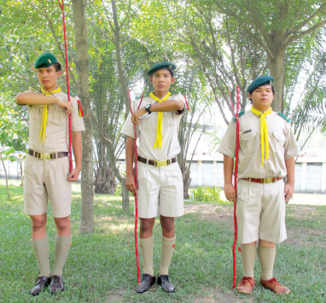

ทาแบกอาวุธ-เรียบอาวุธ
ทาแบกอาวุธ
ใชคําบอกวา “แบก-อาวุธ” ใหลูกเสือทําเปน 2 จังหวะ
ทาเรียบอาวุธ
ใชคําบอก “เรียบ-อาวุธ” ใหลูกเสือทําเปน 3 จังหวะ

Slide 6
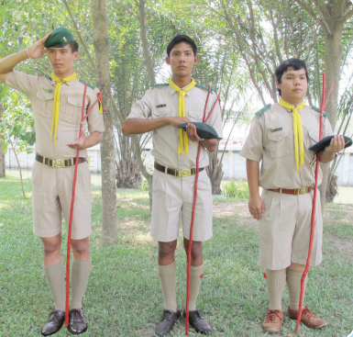
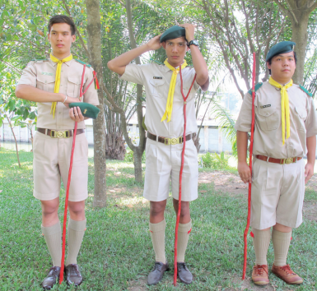
ทาถอดหมวก-สวมหมวก
ทาถอดหมวก
ใชคําบอก “ถอดหมวก” ทําเปนจังหวะเดียว
ทาสวมหมวก
ใชคําบอก “สวมหมวก” ใหลูกเสือใชมือขวานําหมวกในมือซายมาสวม โดยใชมือซายชวยดวย

Slide 7
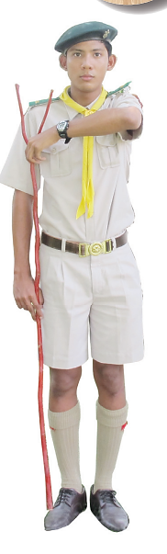
ทาหันและการเคลื่อนที่ในเวลาถือไม้ง่าม
ท่าหันในเวลาถือไม้ง่าม ใช้คำบอกและปฏิบัติเหมือนท่าอยู่กับที่มือเปล่า ถ้าหันในขณะที่ไม้ง่ามอยู่ในท่าเรียบอาวุธเพื่อให้การหันสะดวก ขณะหันต้องยกไม้ง่ามในมือขวาให้พ้นพื้นเล็กน้อย เมื่อหันเสร็จแล้วลดมือขวาลงให้ไม้ง่ามจดพื้น การเคลื่อนที่ในเวลาถือไม้ง่ามเหมือนกับการเคลื่อนที่มือเปล่าทั้งในการใช้คำ บอกและปฏิบัติ ตามปกติเมื่อจะให้เคลื่อนที่ผู้ควบคุมแถวต้องบอกให้แบกอาวุธเสียก่อน แล้วจึงสั่งให้เดินแบกอาวุธอยู่ในแถวควบคุม เมื่อจะทำความเคารพผู้ควบคุมแถวบอก “แลขวา (ซ้าย)-ทำ” ให้ลูกเสือ หันหน้าไปยังผู้รับการเคารพ แขนแกว่งตามปกติและรักษาท่าแบกอาวุธไว้คงเดิม เมื่อพ้นผู้รับการเคารพแล้วหันหน้าแลตรง

Slide 8
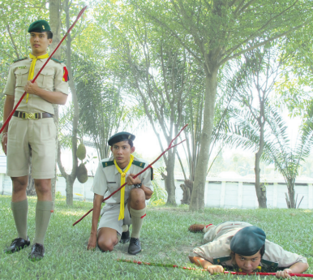
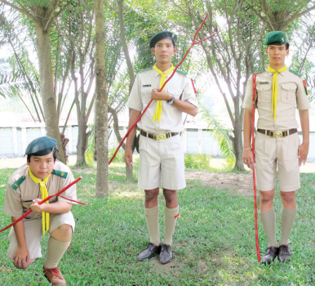
ทาหมอบ-ลุก
ท่าหมอบในขณะถือไม้ง่าม ใช้คำบอก “หมอบ”
เมื่อบอกว่า “ลุก” ให้ลูกเสือทำกลับกัน

Slide 9
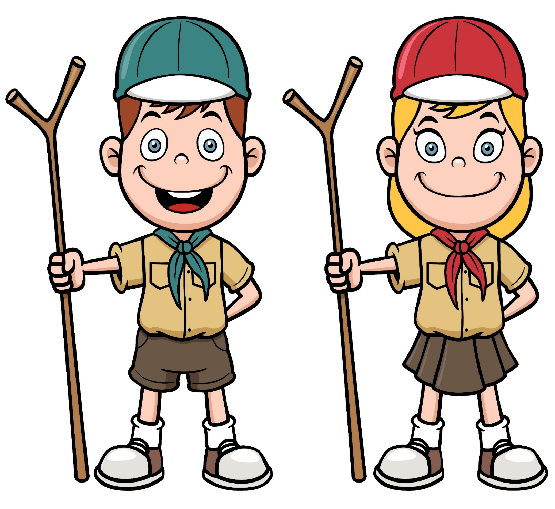
2
การใช้ไม้ง่ามป้องกันตัว
วัตถุประสงค์ในการฝึก
เพื่อใหลูกเสือรูจักวิธีใชอาวุธปองกันตัวเมื่อมีเหตุจําเปน
เพื่อใหเกิดความชํานาญและความมั่นใจในการใช
ไม้งามในการปองกันตัว

Slide 10

การใช้ไม้งามในทาตาง ๆ
ท่าแทง
1
แทงไกล
ใชแทงเมื่อที่หมายอยูหางจาก ผูแทงประมาณ 3 กาว คําบอกใหใชคําวา แทงไกล-แทง
2
แทงใกล้
ใชแทงเมื่อที่หมายอยูหางจากผูแทงประมาณ 2 กาว ใชคําบอกวา แทงใกล-แทง
3
แทงเสย
ใชแทงในระยะประชิด คือ ตั้งแตระยะตํ่ากวา 1 กาว ที่หมายแทงมักใชที่ใตคางหรือที่ลําคอ คําบอกใหใชวา แทงเสย-แทง

Slide 11
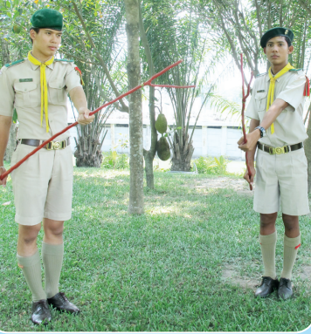
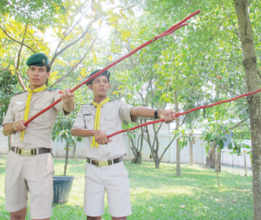
เตรียมแทง
แทงไกล

Slide 12
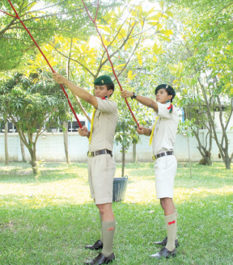
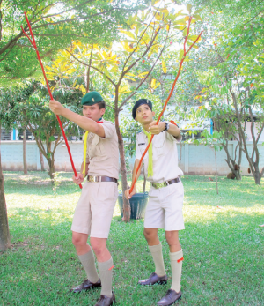
แทงเสย
เตรียมแทงเสย

Slide 13
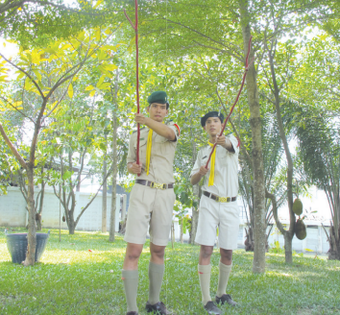
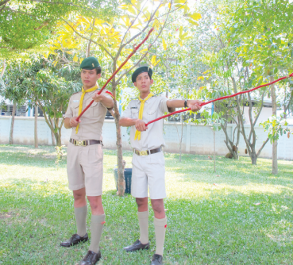
ท่าปัด
1) ปัดขวา-ปัด ให้เหยียดแขนซ้ายเบนไม้ง่ามไปทางขวาโดยแรง อย่าพลิกข้อมือและอย่าให้ตัวเคลื่อนที่ตามไม้ง่ามไป แล้วนำไม้ง่ามกลับไปอยู่ในท่าเตรียมแทง
2) ปัดซ้าย-ปัด ทำเหมือนปัดขวา แต่เบนไม้ง่ามไปทางซ้าย การปัดนี้จะปัดสูงตํ่าเพียงไรย่อมแล้วแต่อาวุธของคู่ต่อสู้ที่แทง ฟัน หรือตีมา

Slide 14
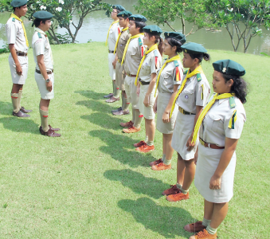
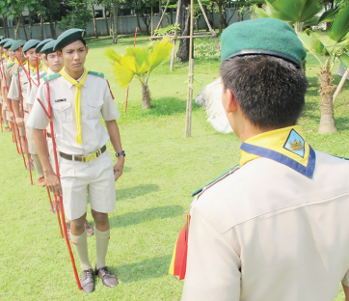
3
การฝึกระเบียบแถวเป็นหมู่
การฝึกแถวชิด
2) แถวหน้ากระดานแถวเดี่ยว รองนายหมู่ลูกเสือเป็นหลักอยู่หน้านายหมู่ลูกเสือ 6 ก้าวลูกเสืออื่น ๆ เข้าประจำที่ทางซ้ายของหลัก เรียงตามลำดับตำแหน่งจากขวามา ซ้ายระยะเคียง 1 ก้าว
1) แถวตอนเรียงหนึ่ง รองนายหมู่ลูกเสือเป็นหลัก อยู่หน้านายหมู่ลูกเสือ 6 ก้าว ลูกเสืออื่น ๆ เข้าแถวซ้อนกันไปข้างหลังในแนวลึก ยืนตรงคอคนหน้าระยะต่อ 1 ก้าว

Slide 15
การเข้าแถวและการจัดแถว
เมื่อจะใหเขาแถวตอนเรียงหนึ่ง นายหมูลูกเสือใชคําบอกวา “ตอนเรียงหนึ่ง มาหาข้าพเจ้า”
เมื่อจะใหเขาแถวหนากระดาน ซึ่งมีเฉพาะหนากระดานแถวเดียว อยูกับที่ ใชคําบอกวา “แถวหน้ากระดาน มาหาข้าพเจ้า
ถาจะใหหมูจัดแถวหนากระดานปดระยะใชคําบอกวา “แถวหน้ากระดานปิดระยะ มาหาข้าพเจ้า”
การเคลื่อนที่และการเปลี่ยนรูปแถว
แต่ละหมู่ย่อมเคลื่อนที่เป็นแถวตอนเรียงหนึ่ง การเคลื่อนที่ด้วยแถวหน้ากระดานนั้น ใช้เป็นบางโอกาสและเป็นการชั่วคราว สำหรับแถวหน้ากระดานปิดระยะใช้ในคราวที่มีการเดินสวนสนาม การเปลี่ยนรูปแถวของหมู่นั้น โดยปกติใช้วิธีเรียกแถวใหม่ ซึ่งเป็นวิธีที่สะดวกและรวดเร็ว เช่น หมู่อยู่ในแถวหน้ากระดานประสงค์จะให้เป็นแถวตอนเรียงหนึ่ง อยู่กับที่ นายหมู่ลูกเสือเรียก “ตอนเรียงหนึ่ง มาหาข้าพเจ้า” ลูกเสือก็เข้าแถวใหม่ดังกล่าวมาแล้ว เมื่อจะเคลื่อนที่ให้สั่ง “ตอนเรียงหนึ่ง ตามข้าพเจ้า” นายหมู่ลูกเสือเคลื่อนที่นำแถวลูกเสือ ซึ่งจัดแถวใหม่ออกเคลื่อนที่ตามไปทันที

Slide 16
การเปลี่ยนทิศหน้าแถว
2) ชี้ทิศทางให้แล้วใช้คำบอก หน้า (กึ่งขวา-กึ่งซ้าย) ที่หมาย
นายหมู่ลูกเสือต้องการจะให้เปลี่ยนหน้าแถวขณะเคลื่อนที่ไปในทิศทางใด แทนที่จะสั่งเลี้ยวขวา (ซ้าย) อย่างที่กล่าวมาแล้ว จะกำหนดที่หมายโดยชี้ทิศทาง แล้วบอกตำแหน่งที่หมายก็ได้ เช่น เมื่อชี้แล้วบอกว่า “หน้า-ที่หมายต้นโพธิ์” คนหลักเลี้ยวไปตามทิศทางที่นายหมู่ลูกเสือชี้ แล้วลูกเสืออื่น ๆ ก็เคลื่อนตามไปยังที่หมายข้างหน้า
ถ้าต้องการให้ลูกเสือเปลี่ยนทิศทางโดยรวดเร็วก็เติมคำว่า “วิ่ง” ต่อท้ายคำบอก เช่น “กึ่งขวาที่หมายเนินดิน-วิ่ง” ลูกเสือเคลื่อนที่ให้หน้าแถวตรงที่หมายกึ่งขวาโดยเร็วแล้วเดินต่อไป

Slide 17
การเปลี่ยนทิศหน้าแถว
1) บอกเลี้ยวขวา (ซ้าย) หรือเลี้ยวขวา (ซ้าย) กลับหลัง
ถ้าอยู่กับที่เมื่อได้ยินคำบอก “เลี้ยวขวา (ซ้าย) - หน้าเดิน (วิ่ง)” ให้ลูกเสือออกเดิน (วิ่ง) เลี้ยวไปปีกที่เป็นหลักในการเลี้ยว (เลี้ยวขวา ได้แก่ ปีกขวา, เลี้ยวซ้าย ได้แก่ ปีกซ้าย) ซอยเท้า ปีกตรงกันข้ามเดิน (วิ่ง) เต็มก้าว ลูกเสืออื่น ๆ เดิน (วิ่ง) ก้าวสั้นลงตามระยะใกล้ชิดกับคนหลัก ขณะเลี้ยวรักษาระยะเคียงให้ถูกต้อง โดยถือแนวหน้าแถวของคนหลักเป็นสำคัญ เมื่อเลี้ยวไปทางขวา (ซ้าย) เป็นมุม 90 องศาแล้ว ลูกเสือแนวหน้าเดินตรงออกไป
ในเวลาเคลื่อนที่บอก “เลี้ยวขวา (ซ้าย) ทำปีกขวา (ซ้าย)” เป็นหลักในการเลี้ยวเหมือนในเวลาอยู่กับที่และเมื่อตับหน้าเลี้ยวไปทางขวา (ซ้าย) เป็นมุม 90 องศาแล้ว ลูกเสือแนวหน้าเดิน (วิ่ง) ตรงออกไป
เลี้ยวขวา (ซ้าย) กลับหลัง ถ้าแถวอยู่กับที่ให้บอกแถวเคลื่อนที่เสียก่อน โดยบอก “หน้า-เดิน (วิ่ง)” แล้วจึงสั่ง เลี้ยวขวา (ซ้าย) กลับหลัง ลูกเสือปฏิบัติการเลี้ยวตามที่ได้กล่าวมาแล้ว เมื่อหน้าแถวเลี้ยวไปสู่ทิศตรงข้ามแล้ว ลูกเสือเดิน (วิ่ง) ต่อไปเอง

Slide 18
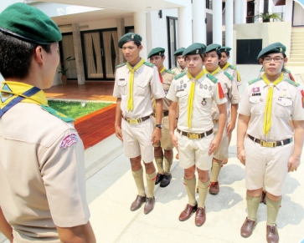
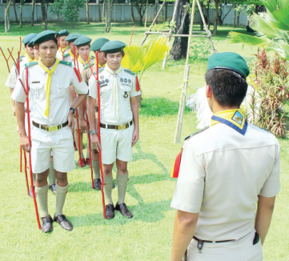
4
การศึกษาระเบียบแถวของกอง
การฝึกแถวชิด
แถวตอนเรียงสามของกอง
แถวตอนเรียงสอง

Slide 19
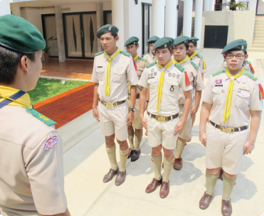
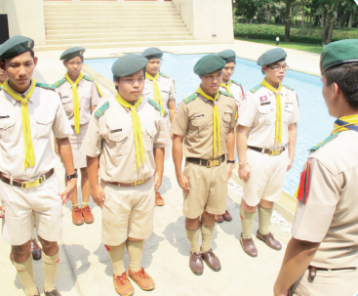
แถวหนากระดานหมูปดระยะ
แถวหน้ากระดานหมู่เปิดระยะ

Slide 20
ขบวนเดินทาง
ตามปกติกองใช้แถวตอนเรียงสาม หรือเรียงสอง เมื่อเดินตามสบายให้รองผู้กำกับลูกเสืออยู่ขวาแนวหลังของกอง และออกจากที่ประจำเป็นครั้งคราว เพื่อตรวจตราลูกเสือ เมื่อกองเดินเข้าระเบียบ รองผู้กำกับลูกเสือก็เข้าประจำหน้าที่ของตน
การเข้าแถวและการจัดแถว
กองเข้าแถวเป็นแถวตอนหรือแถวหน้ากระดาน ทั้งการจัดแถวและการเลิกแถวอย่างเดียวกัน เมื่อกองจัดแถวเป็นแถวหน้ากระดาน 3 แถว หมู่ที่ 1 หมู่ที่ 2 ตั้งแถวตามที่กล่าวไว้ และนายหมู่ลูกเสือเข้าประจำปีกขวา หมู่ที่ 3 หมู่ที่ 4 เข้าแถวข้างหลังหมู่ที่ 1 เป็นแถวที่ 2 และหมู่ที่ 5 หมู่ที่ 6 เป็นแถวที่ 3 ตามลำดับ นายหมู่ลูกเสือตรวจตราการจัดแถวเมื่อจำเป็นด้วยเสียงค่อย ๆ จัดแถวเสร็จแล้วรองผู้กำกับลูกเสือบอก “นิ่ง”

Slide 21
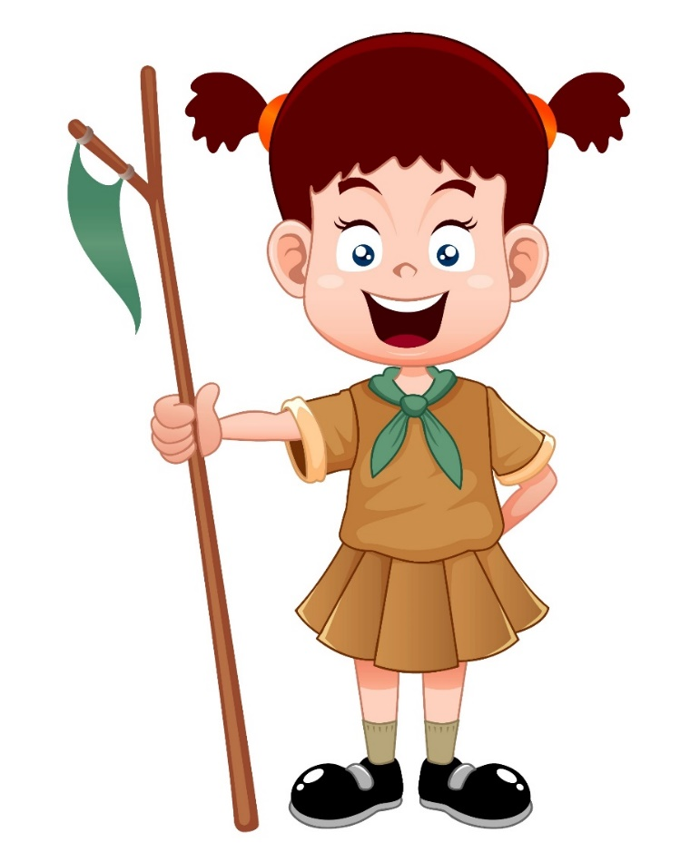
การรวมและการขยายอาวุธ
ในแถวหน้ากระดาน ลูกเสือรวมอาวุธเมื่ออยู่ในรูปแถวหน้ากระดาน โดยแต่ละหมู่รวมอาวุธไว้ข้างหน้าหมู่ของตน เมื่อมีคำสั่งว่า “รวมอาวุธ” ให้ลูกเสือคนที่ 2 และคนที่ 3 ก้าวออกมาข้างหน้า 1 ก้าว แล้วสอดไม้ง่ามเข้าด้วยกันหน้าหมู่ของตน ลูกเสือคนที่ 4 เอาไม้ง่ามสอด ลูกเสืออื่น ๆ ในหมู่พิงไม้ง่ามฝาก และนายหมู่ลูกเสือหรือรองนายหมู่ลูกเสือที่ปฏิบัติหน้าที่แทนพิงไม้ง่ามฝากเป็นคนสุดท้ายกับกระโจมของหมู่ต
การปฏิบัติของกองแถว
การปฏิบัติของกองแถวตอน
กองแถวตอนทำท่าหัน เคลื่อนที่และทำไม้ง่ามเช่นเดียวกับการฝึกเป็นบุคคล
การปฏิบัติของกองแถวหน้ากระดาน
กองแถวหน้ากระดานทำท่าหันและทำท่าอาวุธเป็นแถวชิด เช่นเดียวกับการฝึกเป็นบุคคล

Slide 22
การเปลี่ยนรูปแถวและการเปลี่ยนทิศหน้าแถว
กองแถวตอนจัดเปนแถวหนากระดาน โดยเปลี่ยนทิศหนาแถว
1) กองตอนเรียงสาม อยู่กับที่จัดเป็นแถวหน้ากระดานด้วยการบอก “ซ้าย (ขวา)-หัน”
2) กองกำลังเดินเป็นแถวตอนเรียงสาม หยุดเป็นแถวหน้ากระดานโดยบอกให้ “ซ้าย (ขวา)-หัน” ในเวลาเดิน ถ้าจะให้หยุดก็บอกให้หยุดเสียก่อนบอกหัน หรือจะบอกหันเสียก่อนบอกหยุดก็ได้
3) กองกำลังเป็นแถวตอนเรียงสาม หยุดเป็นแถวหน้ากระดาน หันหน้าไปในทิศทางเดิม โดยรองผู้กำกับลูกเสือบอกเปลี่ยนทิศให้เลี้ยวไปทางขวาก่อน แล้วจึงบอก “หยุด”
กองแถวหนากระดานเปลี่ยนเปนแถวตอนโดยเปลี่ยนทิศหนาแถว
1) กองแถวหน้ากระดาน 3 แถว จัดเป็นแถวตอนเรียงสาม ทางขวา (ทางซ้าย) โดยสั่ง “ขวา (ซ้าย) -หัน”
2) จัดแถวตอนเรียงสาม ไปข้างหน้า โดยบอกให้หันไปทางขวา ให้ออกเดิน แล้วเปลี่ยนทิศเลี้ยวไปทางซ้าย

Slide 23
ขบวนเดินทาง
สำหรับการฝึกประจำวันหรือในโอกาสที่ผู้บังคับบัญชาอยู่ห่างไกลลูกเสือ ใช้สัญญาณประเภทอื่น
ไม่สะดวกก็ใช้สัญญาณนกหวีดแทนคือ
1) หวีดยาว 1 ครั้ง (__) ถ้าเคลื่อนที่ให้หยุด ถ้าหยุดอยู่เตือน เตรียมตัวหรือคอยฟังคำสั่ง
2) หวีดยาว 2 ครั้ง (__) เดินต่อไป เคลื่อนที่ต่อไป ทำงานต่อไป
3) หวีดสั้น 1 ครั้ง, หวีดยาว 1 ครั้ง สลับกันไป (_ __) เกิดเหตุ
4) หวีดสั้น 3 ครั้ง หวีดยาว 1 ครั้ง ติดต่อกันไป (_ _ _ ___, _ _ __) เรียกนายหมู่ มารับคำสั่ง
5) หวีดสั้นติดกันหลาย ๆ ครั้ง (_ _ _ _ _ _) ประชุม, รวม
หมายเหตุ เมื่อจะใช้สัญญาณ (2) (3) (4) หรือ (5) ให้ใช้สัญญาณ (1) ก่อนทุกครั้ง

Slide 24
5
การสวนสนาม
ขั้นตอนพิธีทบทวนคําปฏิญาณและสวนสนามลูกเสือ
การจัดเตรียมสถานที่ ในการประกอบพิธีทบทวนกลาวคําปฏิญาณและสวนสนาม
ธงที่ 1 ธงเตรียมทําเคารพอยูหางจากผูรับการเคารพไปทางซายมือของผูรับการเคารพ 20 กาว
ธงที่ 2 ธงเริ่มทําความเคารพอยูหางจากผูรับการเคารพไปทางซายมือของผูรับการเคารพ 10 กาว
ธงที่ 3 ธงเลิกทําความเคารพอยูถัดจากผูรับการเคารพไปทางขวามือของผูรับการเคารพ 10 กาว
แท่นรับความเคารพและพระบรมฉายาลักษณ์ของพระบาทสมเด็จพระเจ้าอยู่หัว อยู่ตรงหน้าแถวลูกเสือทั้งหมด

Slide 25
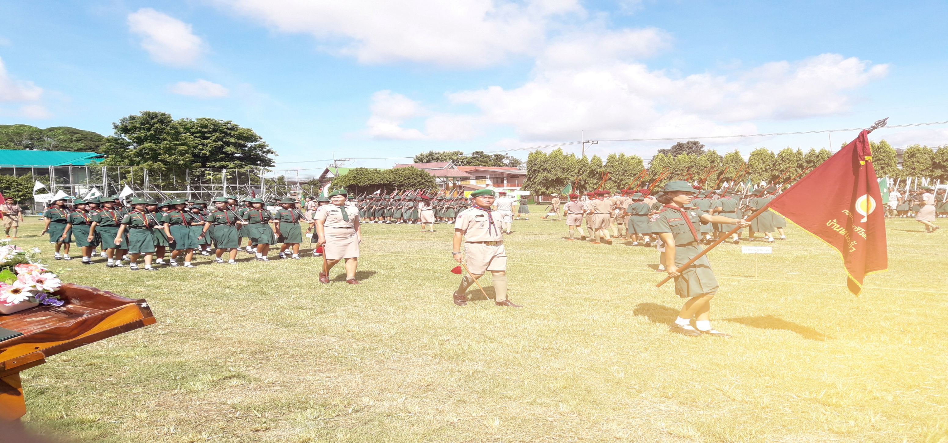
การเตรียมแถวและรูปขบวนเพื่อทําพิธีสวนสนาม
ลูกเสือที่ทําหนาที่ถือปายชื่อกองลูกเสือยืนอยูดานหนาสุด
ลูกเสือที่ทําหนาที่ถือธงประจํากองลูกเสือยืนหางจากผูถือปายกองลูกเสือ 5 กาว
ผูกํากับกองลูกเสือ 1 คน ยืนหางจากผูถือธงประจํากองลูกเสือ 5 กาว
รองผูกํากับกองลูกเสือ 1 คน ยืนหางจากผูกํากับกองลูกเสือ 5 กาว
ลูกเสือจัดแถวหนากระดานหมูปดระยะ นายหมูอยูทางขวามือ หางจากรองผูกํากับฯ 3 กาว
ระยะหางระหวางหมู 1 กาว
ลูกเสือแตละกองจะมีผูกํากับฯ 1 คน และรองผูกํากับฯ 1 คน ยืนตอกันไปดานหลังจากกองที่ 1

Slide 26
การเริ่มพิธีสวนสนามและกลาวคําปฏิญาณของลูกเสือ
กองลูกเสือตั้งแถวตามที่กําหนดไว ยืนอยูในทาตามระเบียบพัก
ประธานมาถึงบริเวณพิธี ผูบังคับขบวนสวนสนามสั่ง “ลูกเสือทั้งหมดตรง” “เคารพประธานในพิธี (ตรงหน้า, ทางขวา, ทางซ้าย-ระวัง)” “วันทยาวุธ”
ตัวแทนลูกเสือกลาวรายงานกิจการลูกเสือในรอบปี
ผูบังคับขบวนสนามสั่ง “ลูกเสือวิสามัญ กลาวคําปฏิญาณ ตามขาพเจา” ทุกคนแสดงรหัสและกลาวคําปฏิญาณตาม
เมื่อกล่าวจบแลว ผูบังคับขบวนสวนสนามสั่ง “ลูกเสือ ทั้งหมดตรง” “เตรียมสวนสนาม”
เมื่อผูกํากับกองลูกเสือเดินผานธงที่ 1 ใหอยูในทาบาอาวุธ ผานธงที่ 2 ใหทําความเคารพ ผานธงที่ 3 ใหเลิกทําความเคารพ
เมื่อรองผูกํากับกองลูกเสือผานธงที่ 1 ใหสั่ง “ระวัง” และอยูในทาบาอาวุธ เมื่อผานธงที่ 2 ใหสั่ง “แลขวาทํา” ตัวรองผูกํากับก็ทําความเคารพ เมื่อผานธงที่ 3 ก็ใหเลิกทําความเคารพ
กองลูกเสือเมื่อรองผูกํากับสั่ง “แบกอาวุธ” ก็แบกอาวุธและหนาเดิน
เมื่อลูกเสือทุกกองเดินผานประธานครบแลวก็เดินกลับประจําที่เดิมรอสงประธาน
ผูบังคับขบวนสวนสนามสั่ง “ลูกเสือทั้งหมด-ตรง” “เคารพประธาน-ตรงหนาระวัง” “วันทยาวุธ”
เมื่อวงดุริยางคบรรเลงจบ ประธานกลับ ผูบังคับขบวนสวนสนามสั่ง “เรียบ-อาวุธ” “เลิกแถว”

